Slide 1
KlaraOpp-Quiz
Gruppe C-132:
Adam Domanski, Kevin Zilke, Reinhold Maschkiwitz

Slide 2
Projektrahmen
Auftraggeberin: Frau Söllner
Vorlage: Kahoot!
Nachbau als Lernspiel für den Schulunterricht
Neues Projekt – keine Vorarbeit

Slide 3
Projektplanung
Anforderungsanalyse:
Beobachtung
Interviews
Datenschutz:
Beschränkter Zugriff (Accounts)
Frei wählbare Nicknamen
Keine Speicherung von IPs / Namen / Punkten

Slide 4
Projektplanung
Anwendungsfalldiagramm
Anwendungsfall - Durchführung eines Quiz
Aktivitätsdiagramm
Zustandsdiagramm
Notes:
- Anwendungsfall / Use-Case: Rollen Mitspieler und Quizmaster

Slide 5
Durchführung
HTML mit CSS
PHP
JavaScript
Notes:
Keiner Vorwissen
Bietet genug Möglichkeiten für die Umsetzung

Slide 6
Datenbank
Accounts
Fragenkataloge
Fragen
Antworten

Slide 7
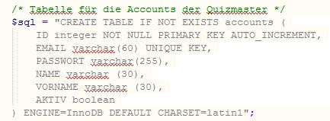
Datenbank
Accounts

Slide 8
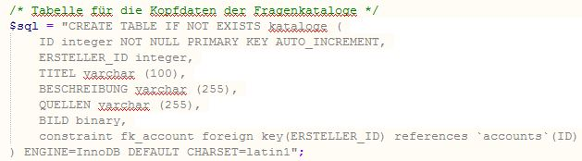
Datenbank
Fragenkataloge

Slide 9
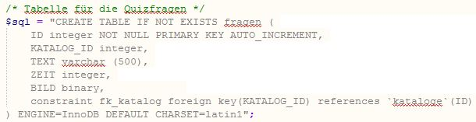
Datenbank
Fragen

Slide 10
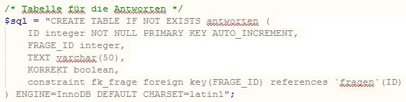
Datenbank
Antworten

Slide 11
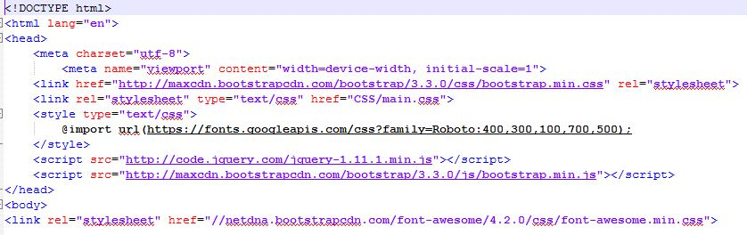
Design
Einbindung von Bootstrap
Notes:
Hübscheres Design, spätere Anpassung der farblichen Gestaltung

Slide 12
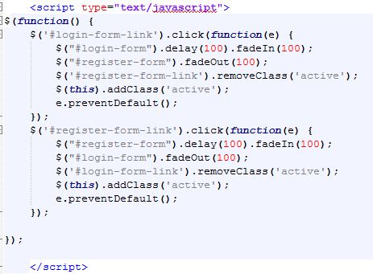
Design
JavaScript
Notes:
Loginseite: Wechsel der Login-Versionen

Slide 13
Fazit
Notes:
Klare übersichtliche Struktur
Größerer Aufwand, keine Funktionalität zw. Oberfläche und DB
Kleine Gruppe, kein Vorwissen
Ausfälle durch Krankheit -> kein Spielraum

